Slide 1
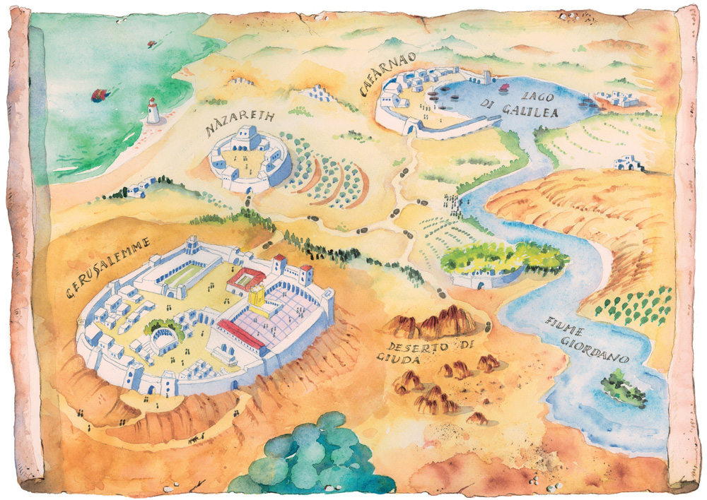
I PASSI DI GESU’

Slide 2
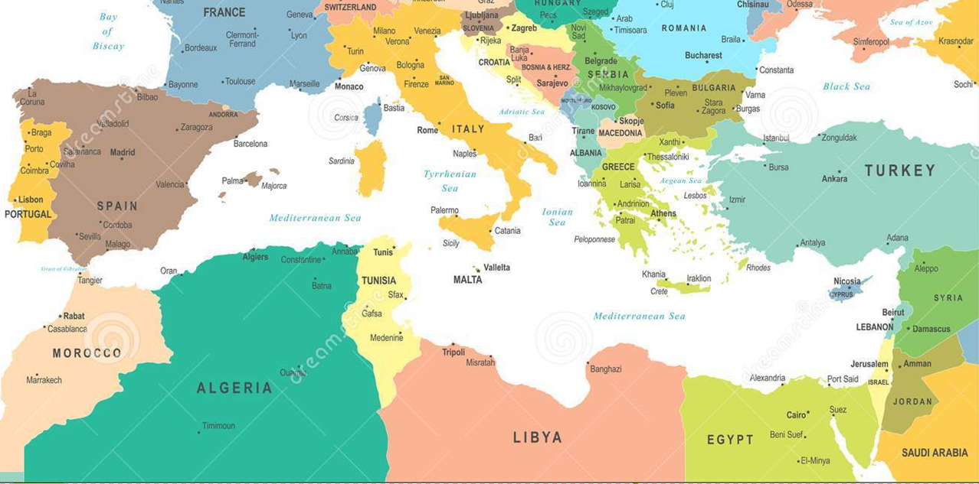
Noi siamo qui
Galilea

Slide 3
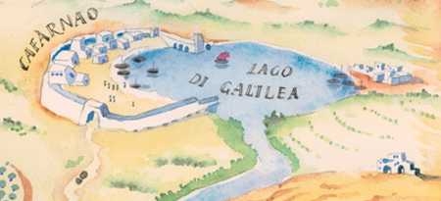
LA GALILEA

Slide 4
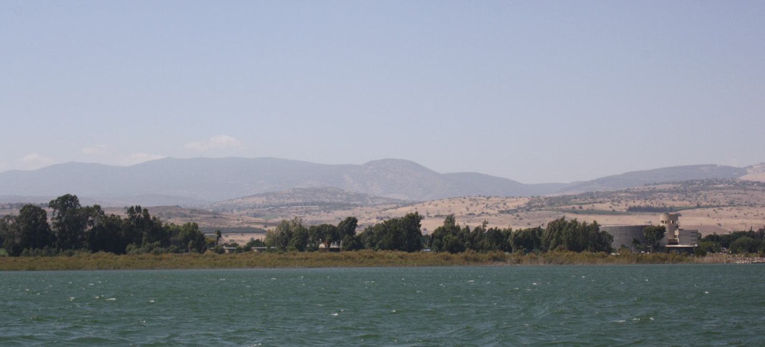
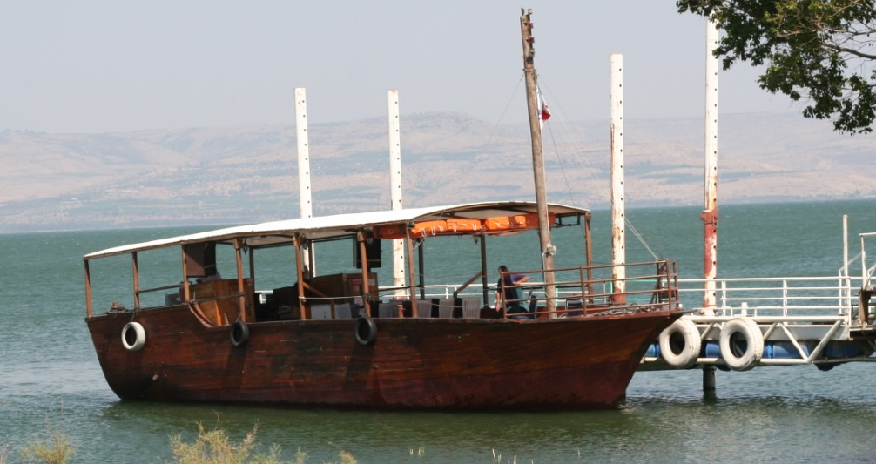
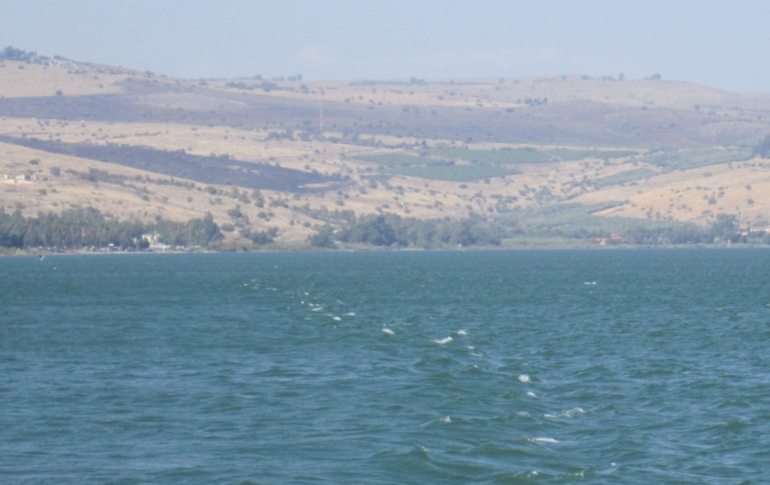
CAFARNAO

Slide 5
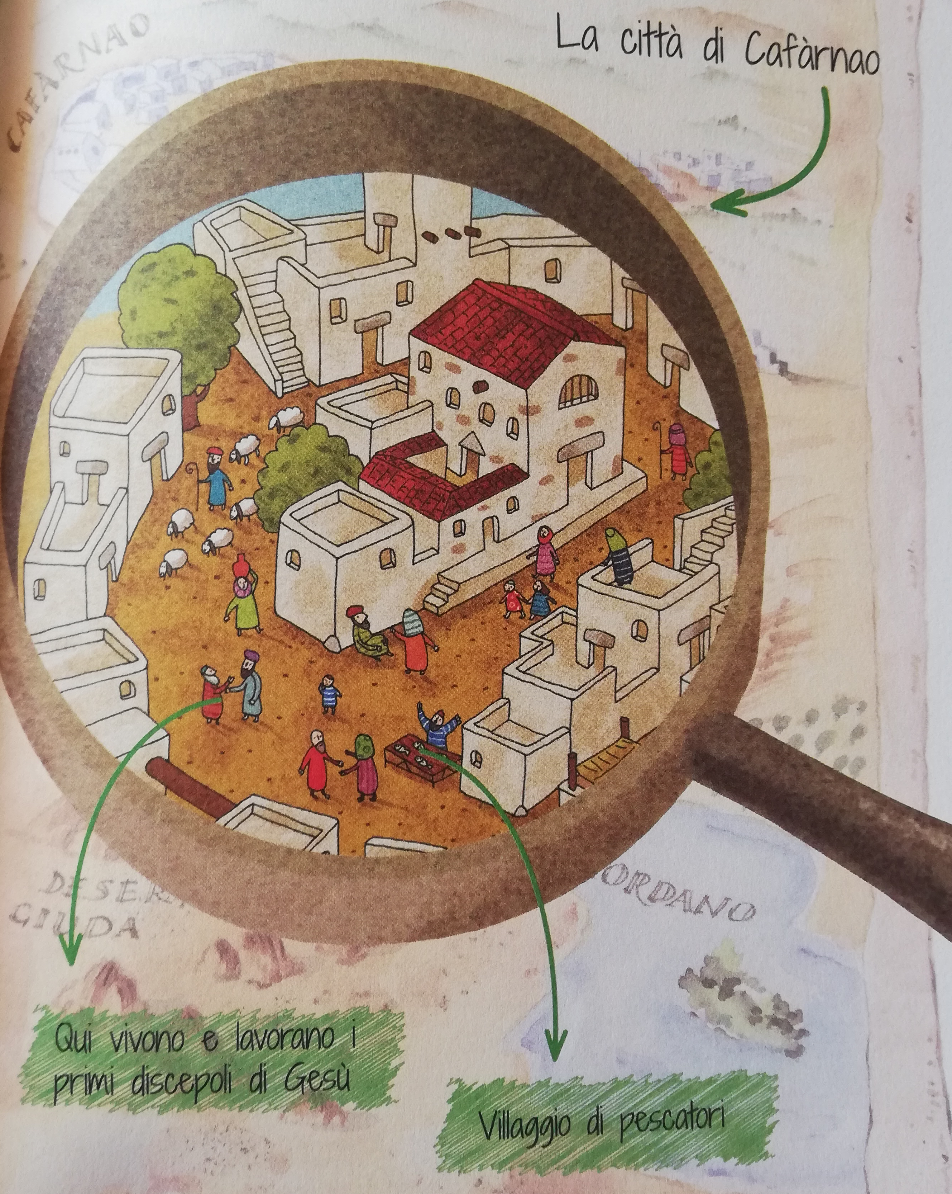
CAFARNAO
Gesù arriva a Cafàrnao, un villaggio come tanti altri, e vive una giornata speciale.
GIORNATA DI CAFARNAO
SABATO MATTINA:
NELLA SINAGOGA
PRANZO:
NELLA CASA DI PIETRO
LE PRIME ORE DEL MATTINO
DOPO:
IN UN LUOGO DESERTO

Slide 6
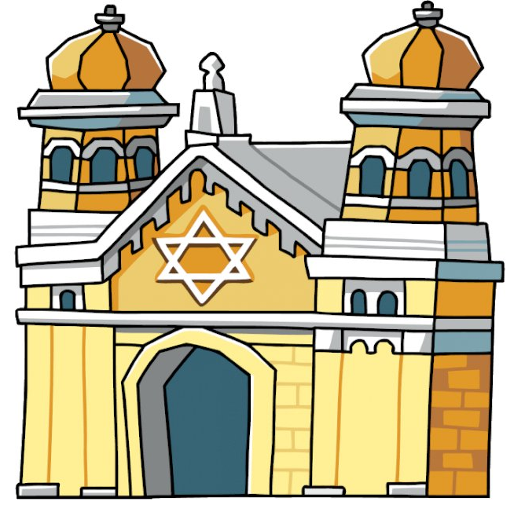
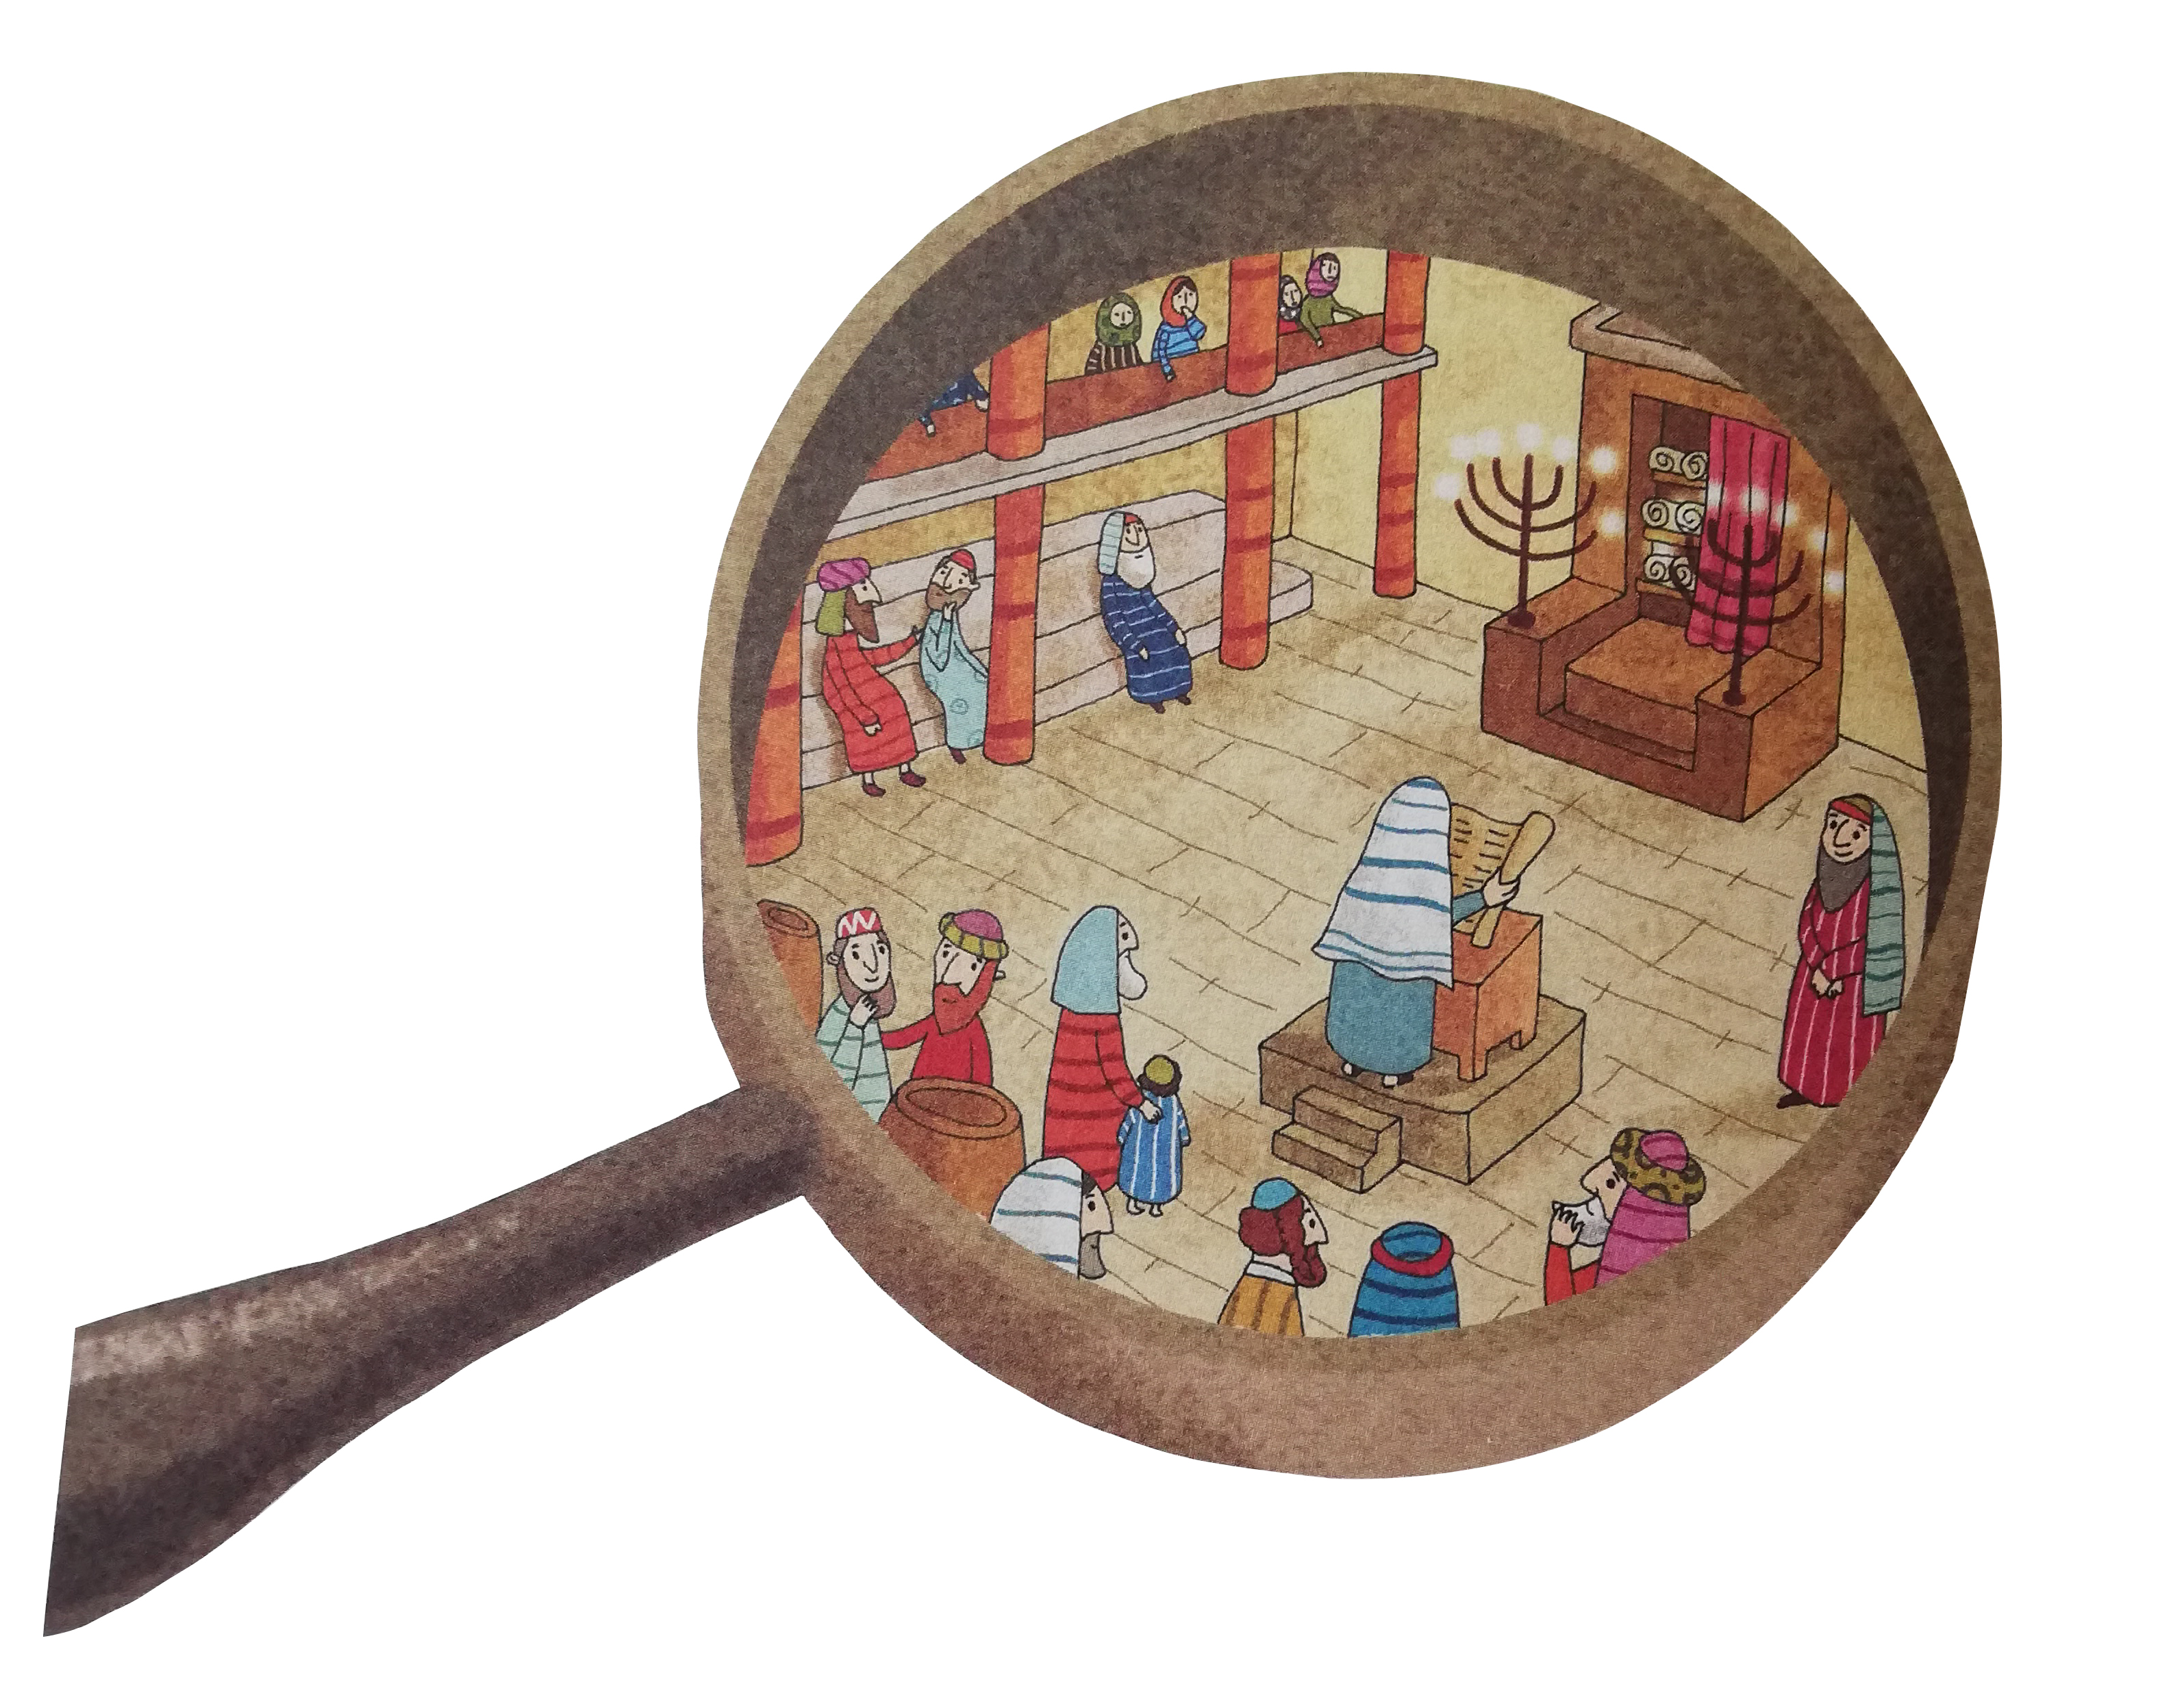
SABATO MATTINA: NELLA SINAGOGA
Gesù parla con AUTORITA’; viene da credere a quello che dice e viene voglia di fidarsi.

Slide 7
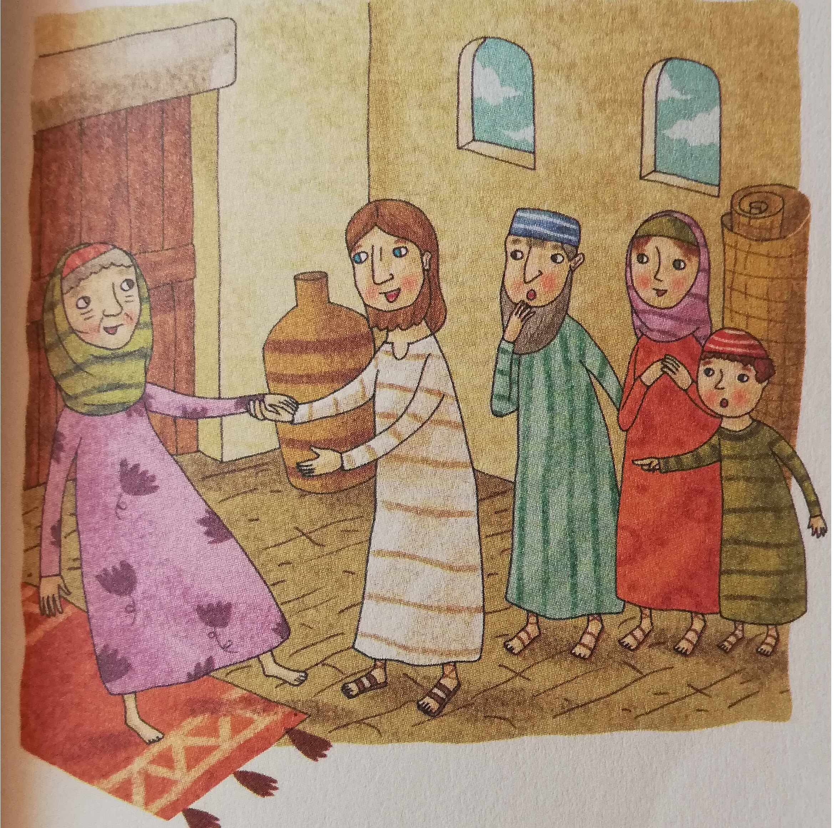
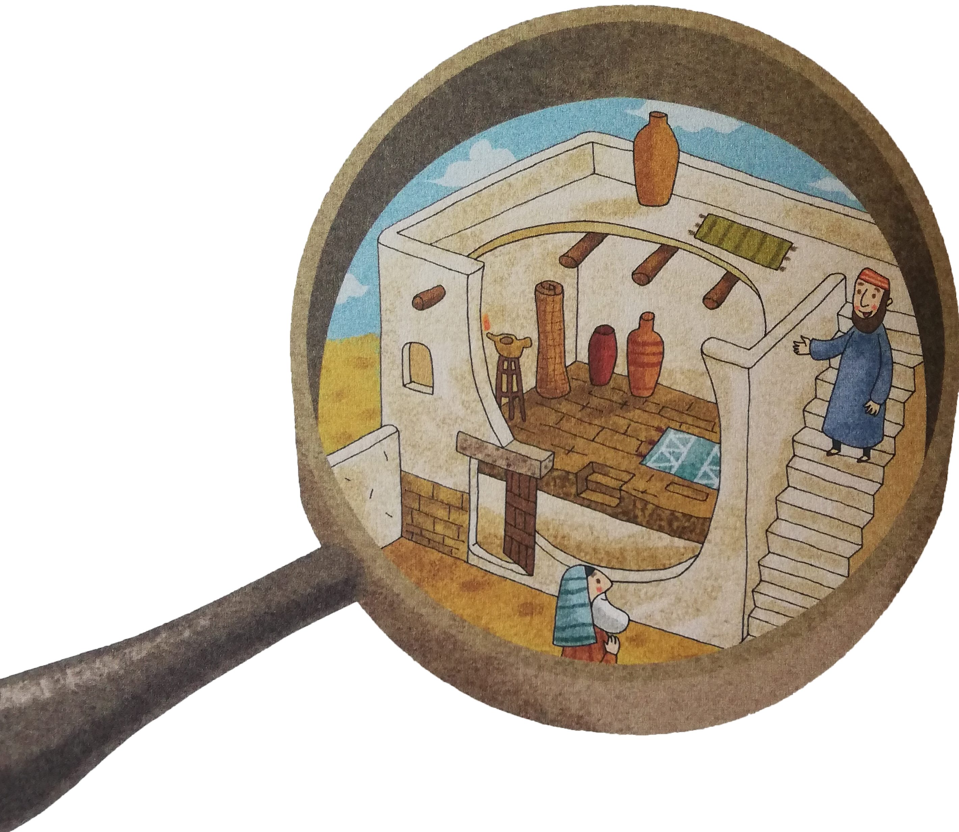
SABATO A PRANZO: NELLA CASA DI PIETRO
E’ bastato un tocco di Gesù. Egli ha preso per mano la suocera di Pietro, con Amore.

Slide 8
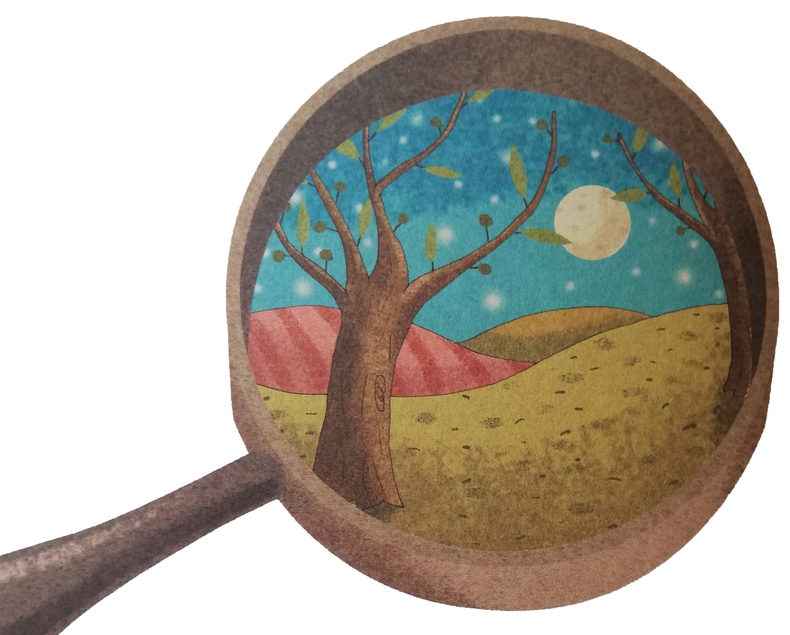
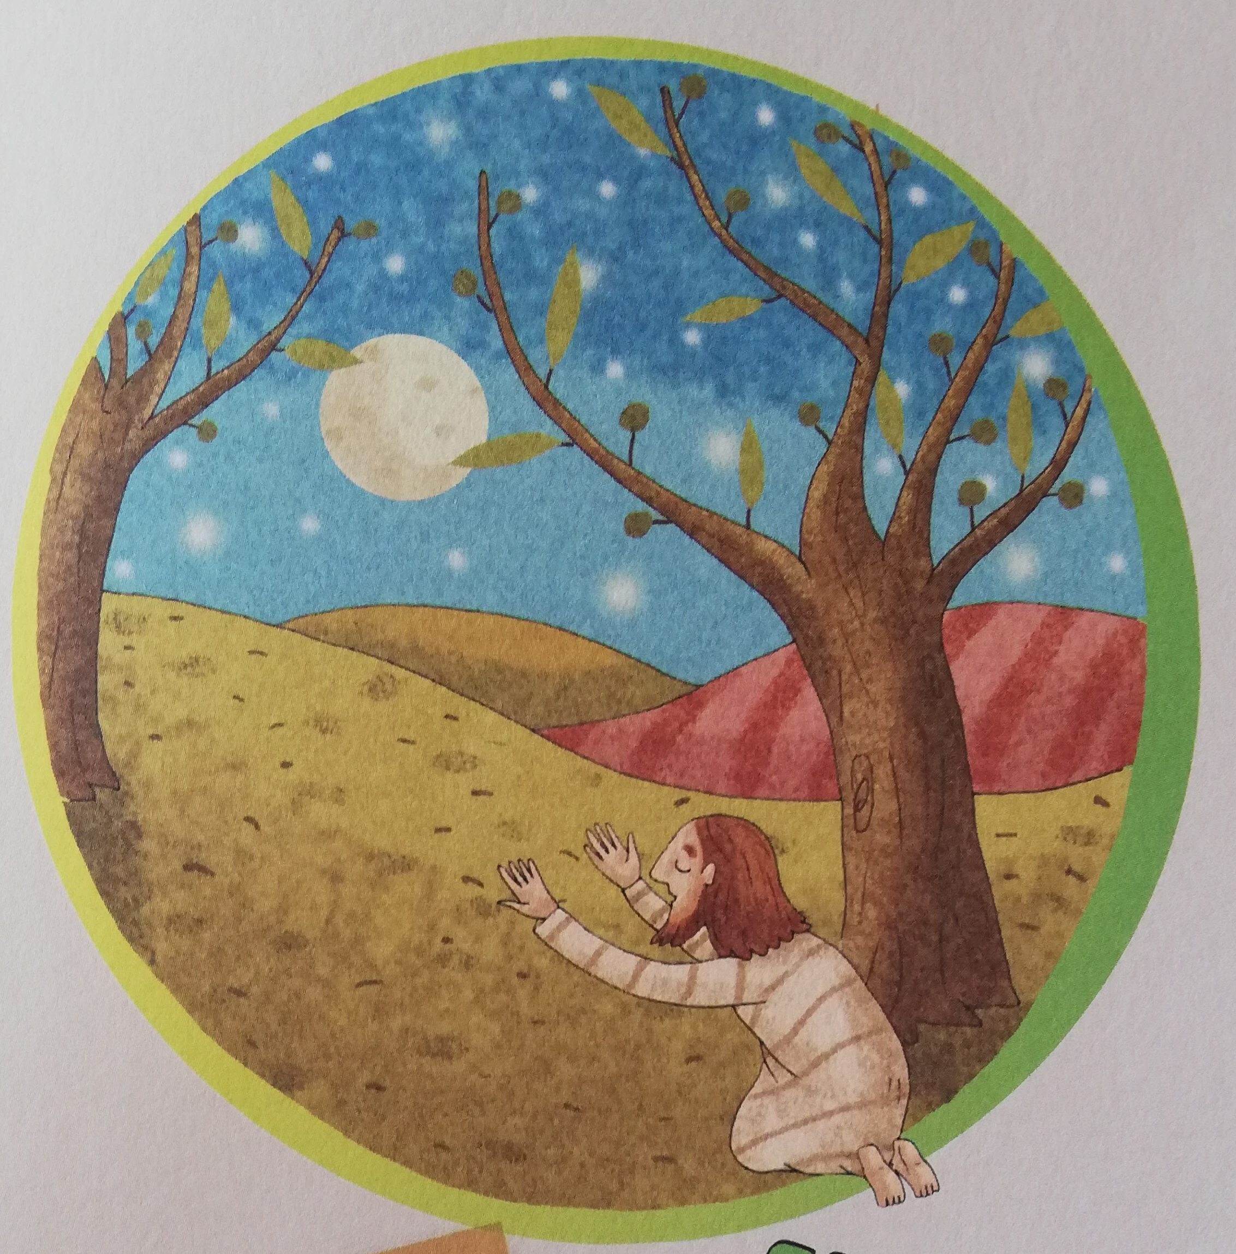
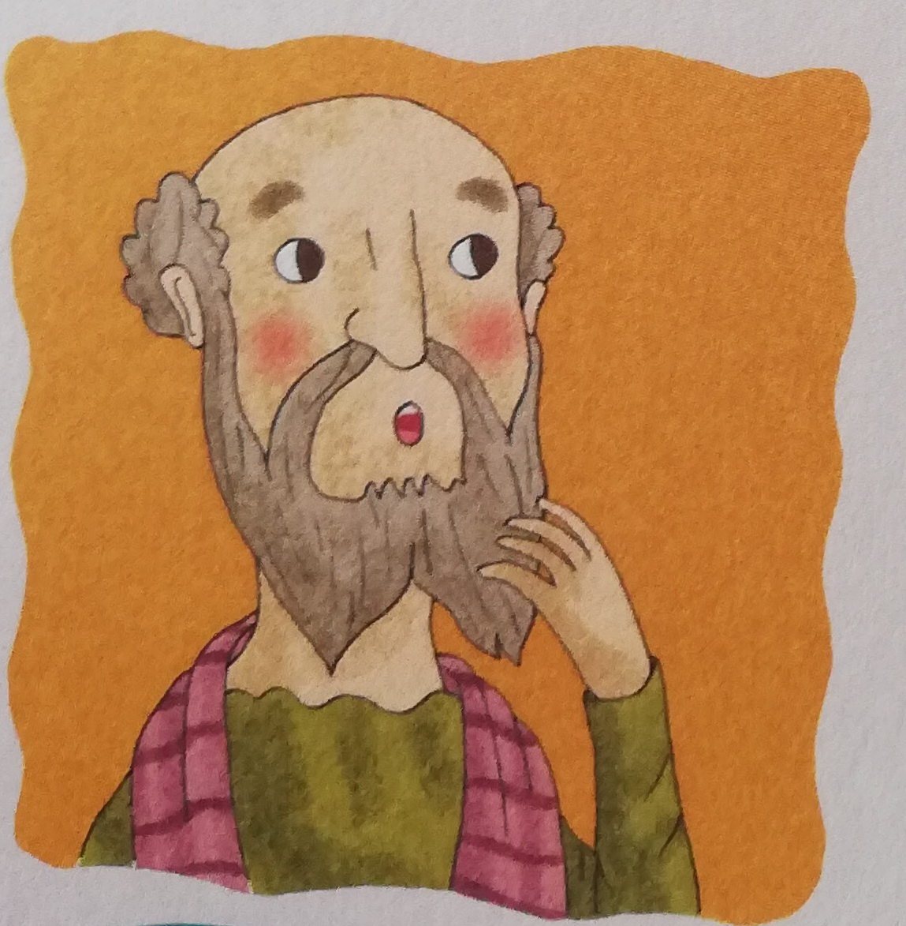
LE PRIME ORE DEL MATTINO: IN UN LUOGO DESERTO
Gesù vuole parlare con Dio: prega.
«Tutti ti cercano»

Slide 9
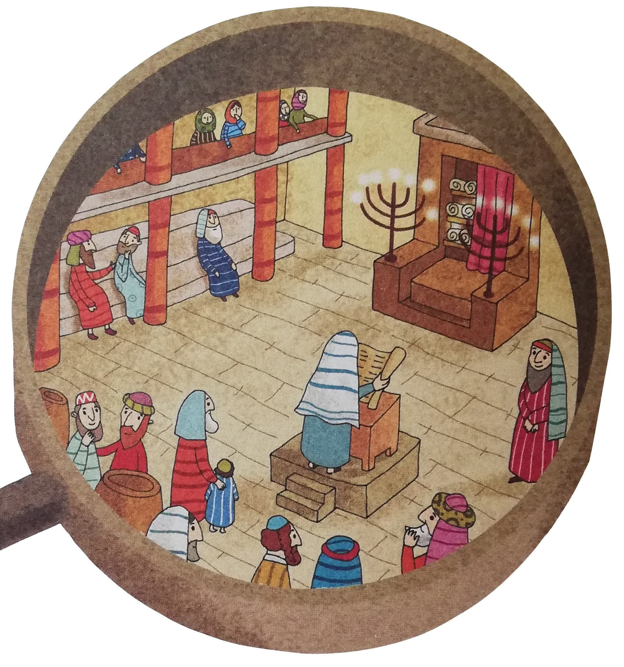
Cosa fa Gesù nella sinagoga?
Si siede e ascolta i dottori della legge
Parla con autorità
Si distrae e parla con gli altri
Parla con autorità

Slide 10
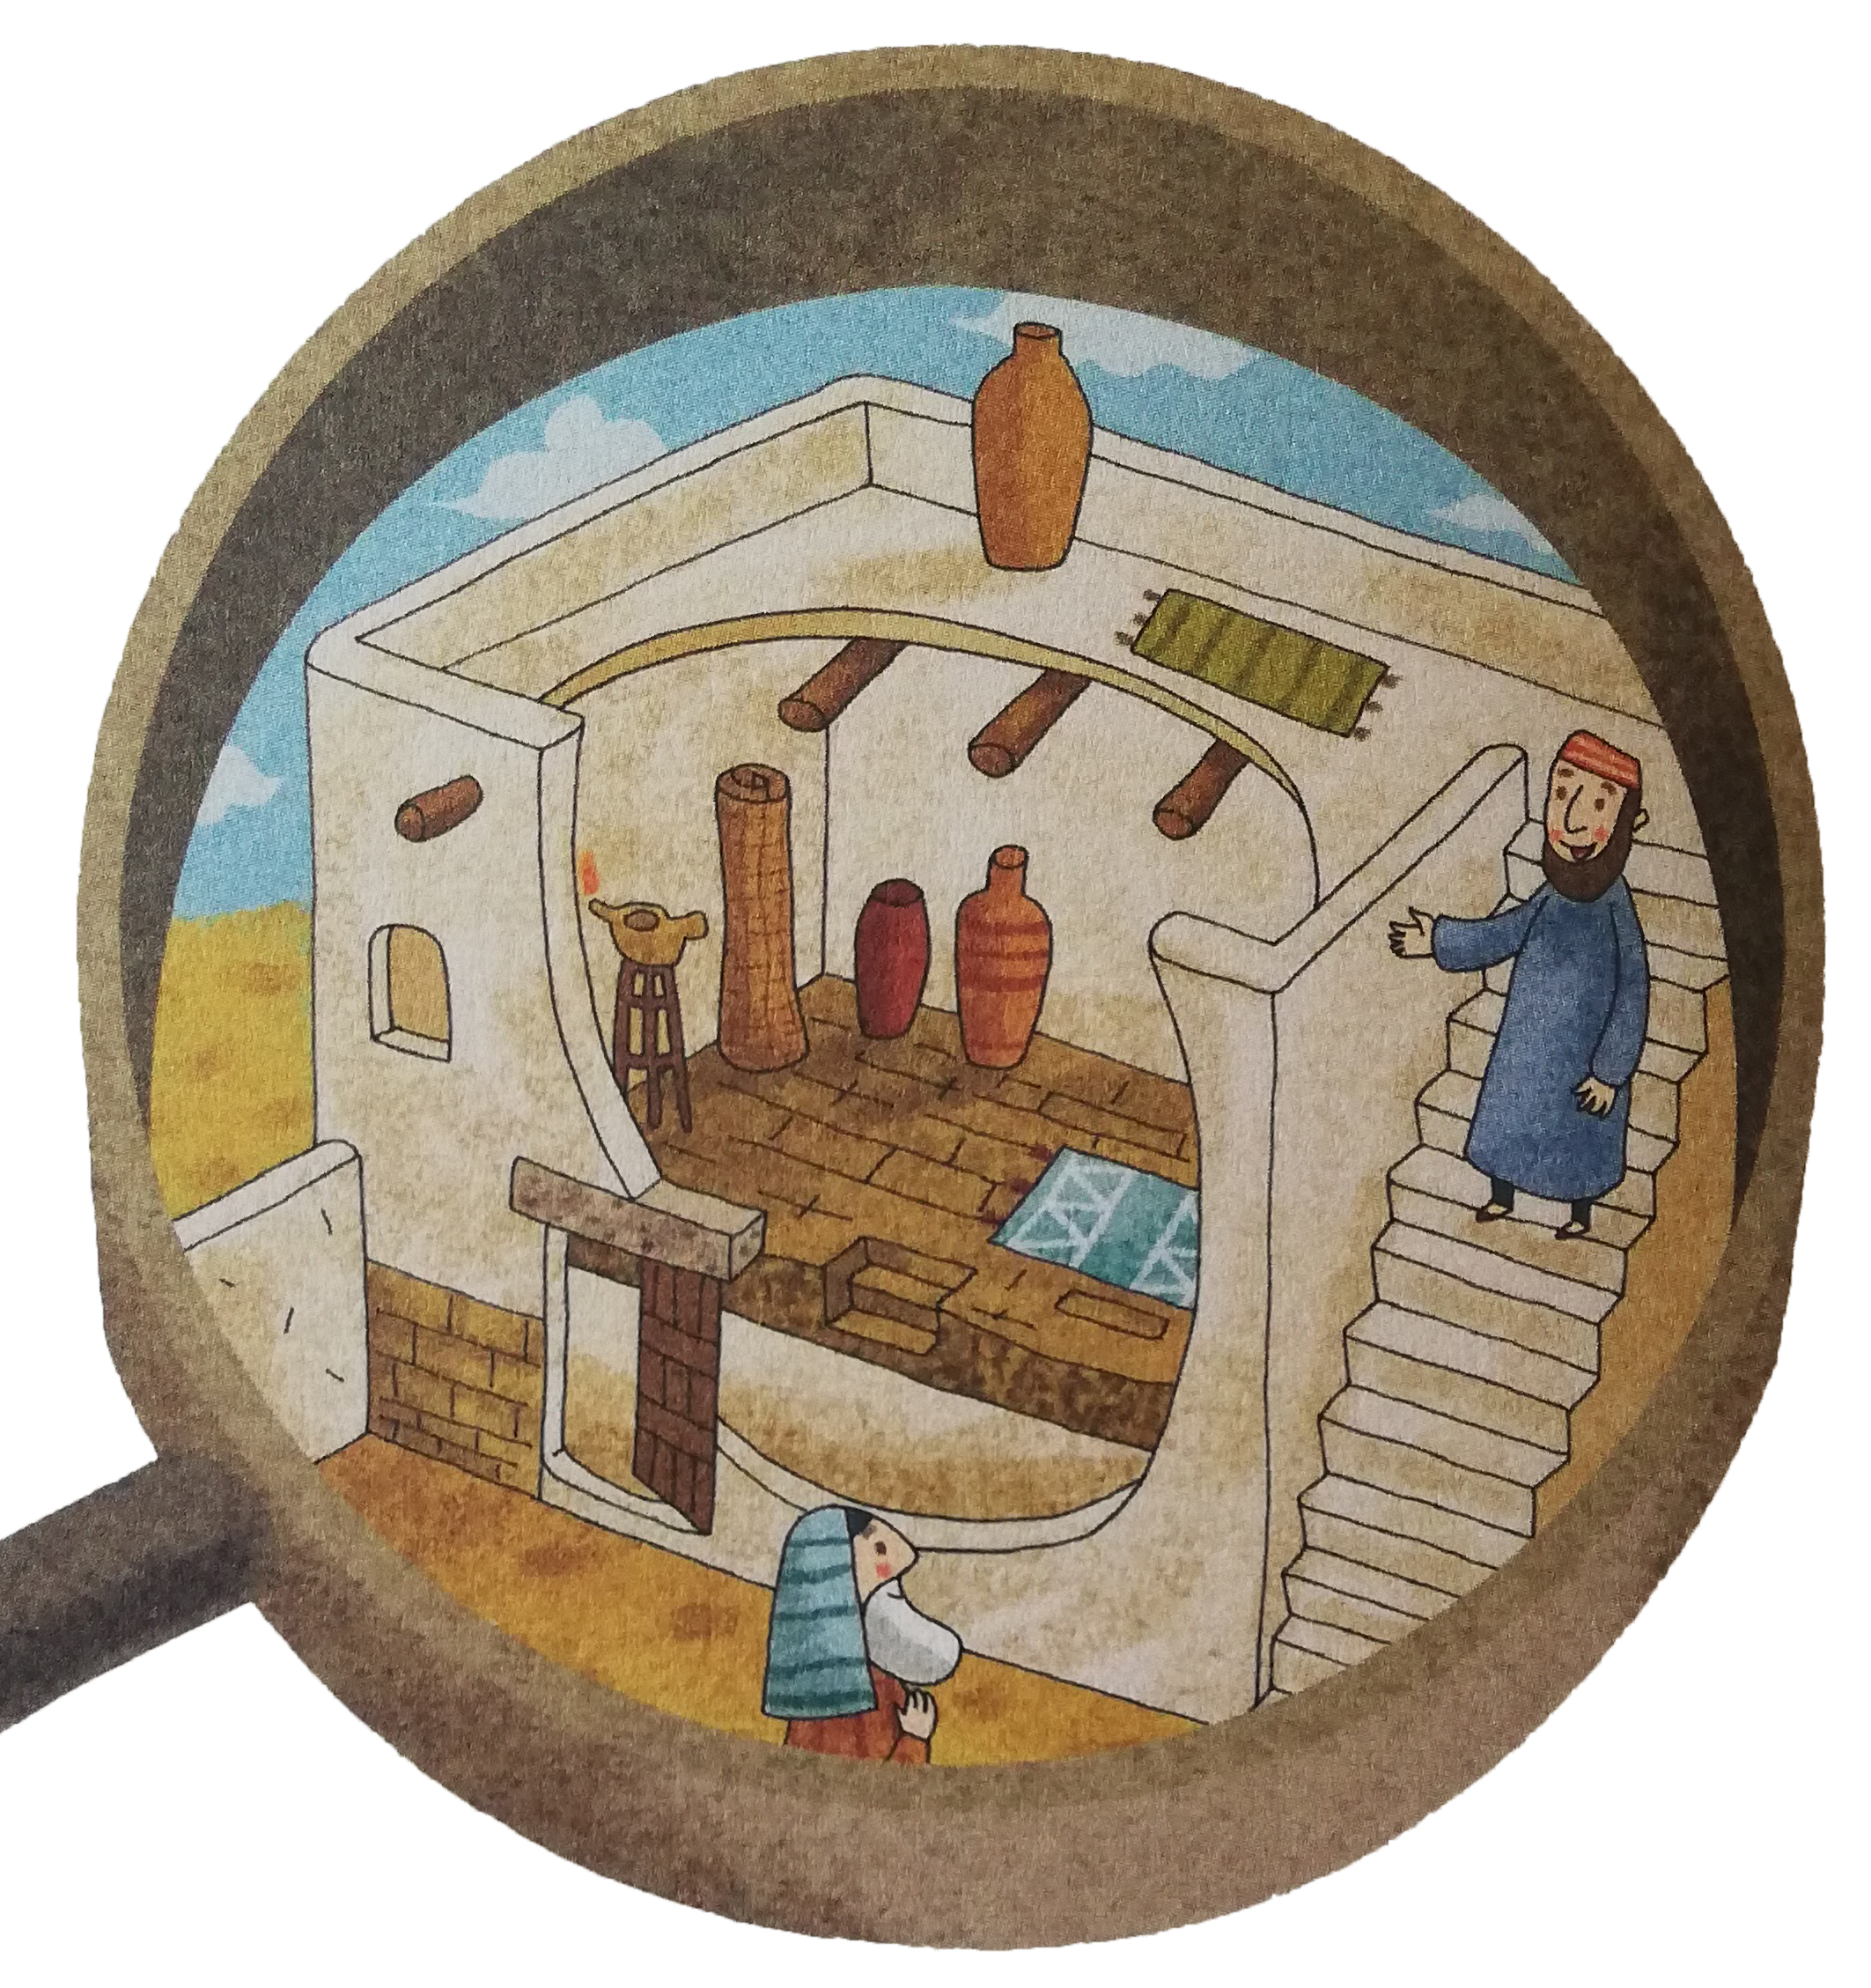
Come Guarisce Gesù la suocera di Pietro?
Mettendole un fazzoletto fresco sulla fronte
Prendendola per mano con affetto
Versa un po’ di tachipirina nel bicchiere
Prendendola per mano con affetto

Slide 11
Cosa fa Gesù dopo aver pregato nel luogo deserto?
Si allontana con i suoi amici per parlare di Dio in altri villaggi
Racconta come voler bene a Dio e agli uomini
Va a riposare
Si allontana con i suoi amici per parlare di Dio in altri villaggi

Slide 12
AUTORITA’
Gesù
AMORE
PREGHIERA

Slide 13
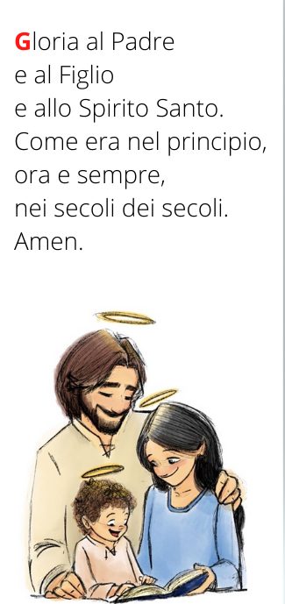
Gloria al Padre

Slide 15
